Slide 1
СВОЯ ИГРА
День города

Slide 2
1 ТУР
ГЕОГРАФИЯ БРЯНСКА
10
20
30
40
ДОСТОПРИМЕЧАТЕЛЬНОСТИ
10
20
30
40
МОЙ ЛЮБИМЫЙ ГОРОД
10
20
30
40

Slide 3
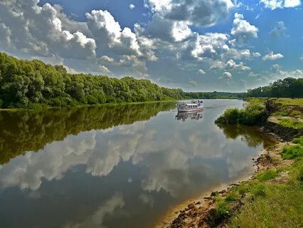
ГЕОГРАФИЯ БРЯНСКА 10
На берегах какой реки расположен город Брянск?
Наиболее крупной рекой Брянской области является Десна. Это первый по длине и второй по величине бассейна левый приток Днепра - одна из красивейших рек Европы.

Slide 4
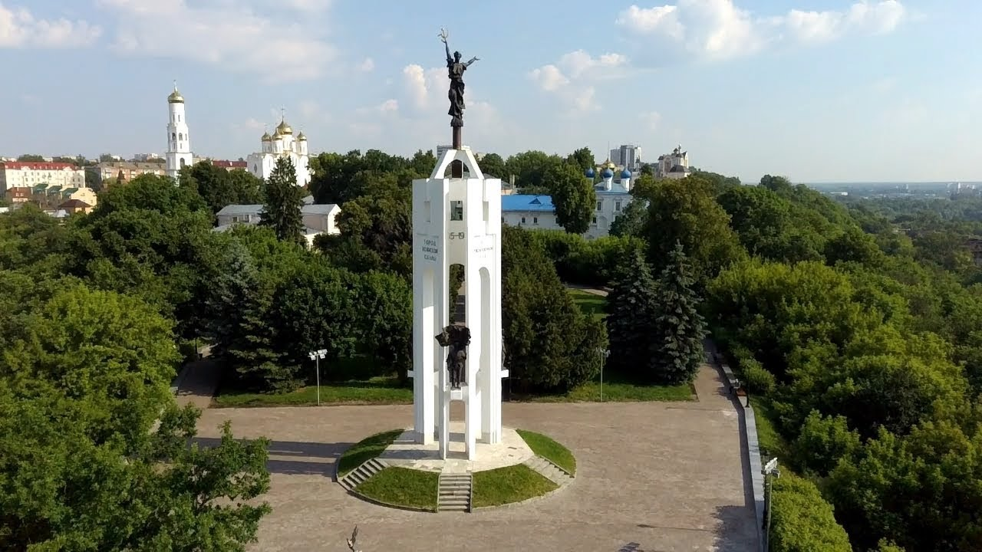
Какая самая высокая точка Брянска?
Чашин курган
ГЕОГРАФИЯ БРЯНСКА 20
Какая самая высокая точка Брянска?
Покровская гора считается самой высокой точкой Брянска.

Slide 5
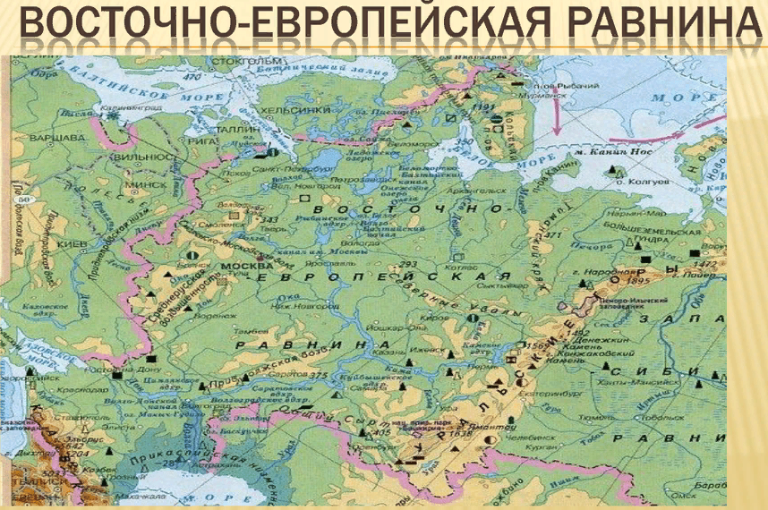
ГЕОГРАФИЯ БРЯНСКА 30
Как называется равнина в пределах которой расположена Брянская область
Среднерусская возвышенность, где находится Брянск, является частью Восточно-Европейской равнины, на которой расположены
города Центральной России.

Slide 6
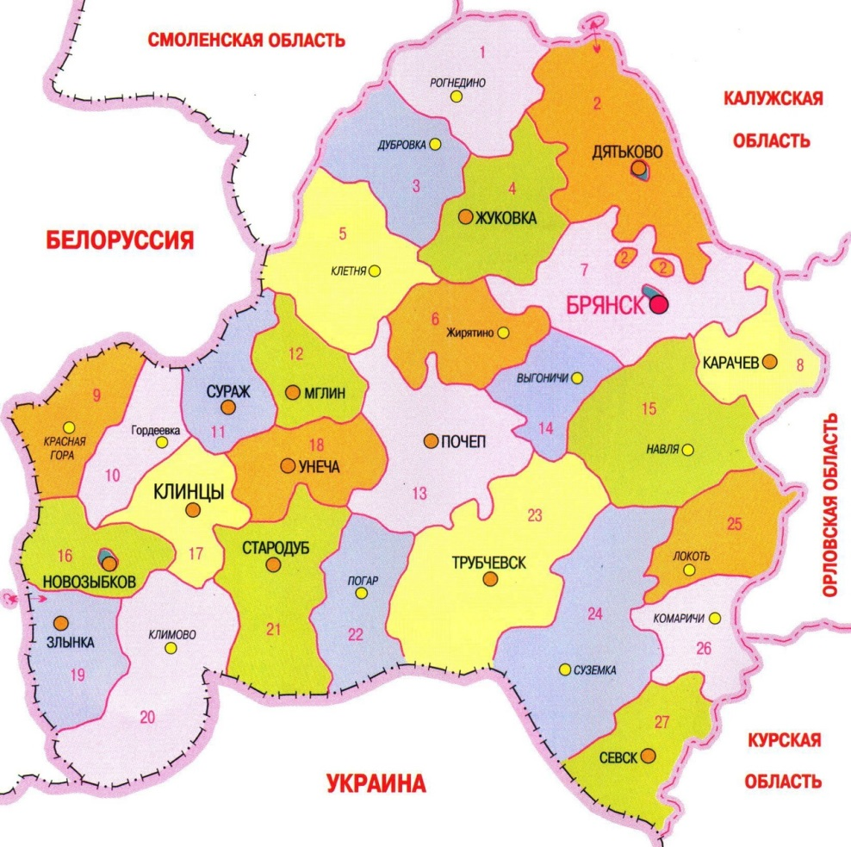
ГЕОГРАФИЯ БРЯНСКА 40
Сколько районов включает в себя Брянская
область на сегодняшний день?
Согласно Уставу Брянской области и Закону «Об административно-территориальном устройстве Брянской области», субъект РФ включает следующие административно-территориальные единицы: 4 города областного значения, 27 районов.

Slide 7
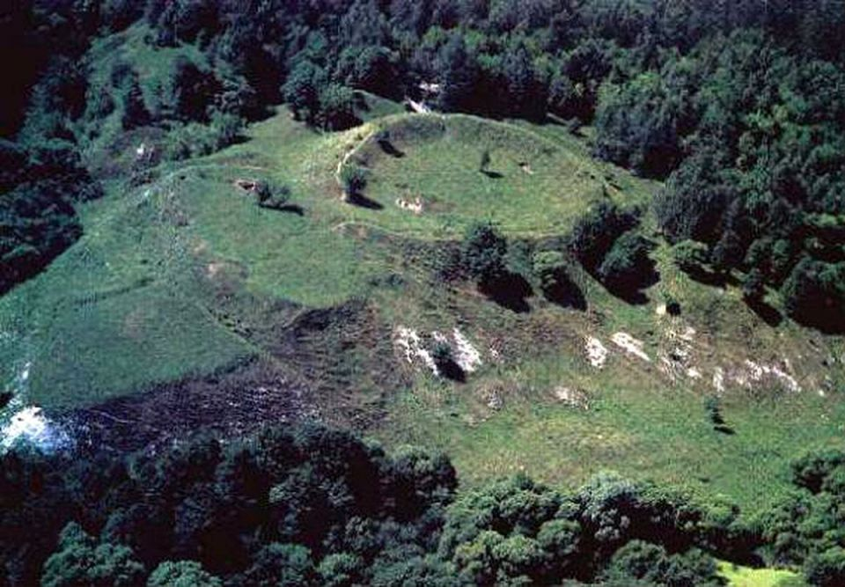
ДОСТОПРИМЕЧАТЕЛЬНОСТИ 10
Назовите место, с которого, по мнению археологов, берёт начало Брянск.
Чашин курган — памятник археологии (городище и группа селищ) в Брянске, расположенное при впадении реки Болвы в Десну.

Slide 8
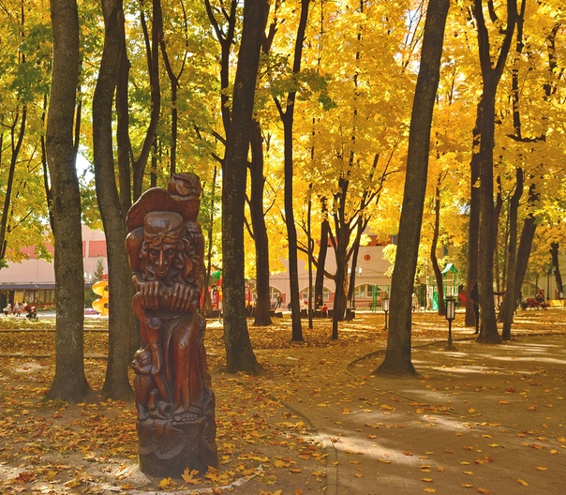
ДОСТОПРИМЕЧАТЕЛОЬНОСТИ 20
Какой парк, расположенный в Брянске, привлекает туристов со всего мира своими уникальными деревянными скульптурами и является одним из 100 красивейших парков в России, занесенных ЮНЕСКО в мировое наследие?
Парк-музей имени А.К.Толстого — один из интереснейших парков Брянска и России. Это старейший парк города, основанный в 1936 году.

Slide 9
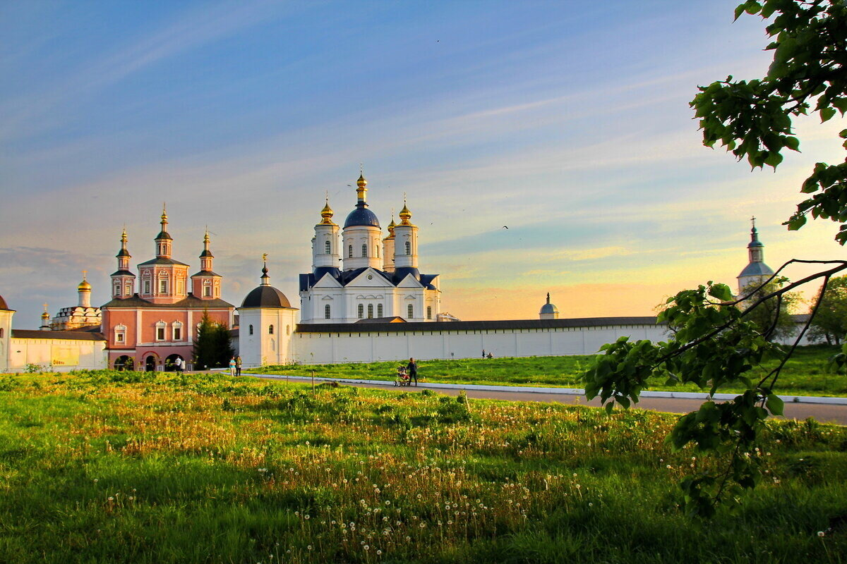
ДОСТОПРИМЕЧАТЕЛЬНОСТИ 30
Какой из памятников архитектуры в Брянске наиболее древний?
Свенский Успенский монастырь — мужской монастырь Брянской епархии Русской православной, расположенный в селе Супонево Брянского района Брянской области.

Slide 10
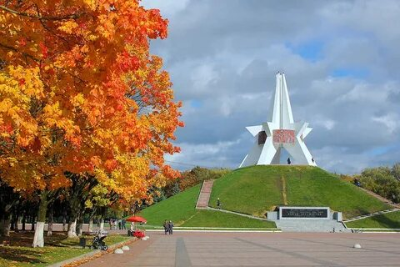
ДОСТОПРИМЕЧАТЕЛЬНОСТИ 40
Памятник павшим в борьбе с немецко-фашистскими захватчиками. В его основании лежит земля из Сталинграда и Брестской крепости, Одессы и Ленинграда, Севастополя и уничтоженных фашистами брянских деревень.
Курган Бессмертия был заложен 7 мая 1967 года.

Slide 11
Как называют жителей Брянска?
Брянчанцы
МОЙ ЛЮБИМЫЙ ГОРОД 10
Как называют жителей Брянска?
жителей Брянска можно правильно называть брянцы, брянчане; мужчина – брянец и брянчанин, а женщина – брянчанка.

Slide 12
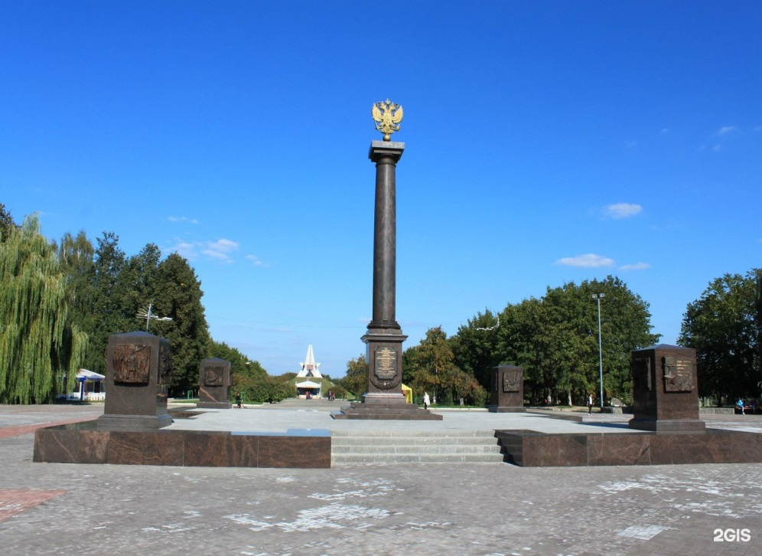
МОЙ ЛЮБИМЫЙ ГОРОД 20
Какое почетное звание носит Брянск?
25 марта 2010 года указом Президента Российской Федерации Дмитрия Медведева Брянску присвоено почётное звание «Город воинской славы».

Slide 13
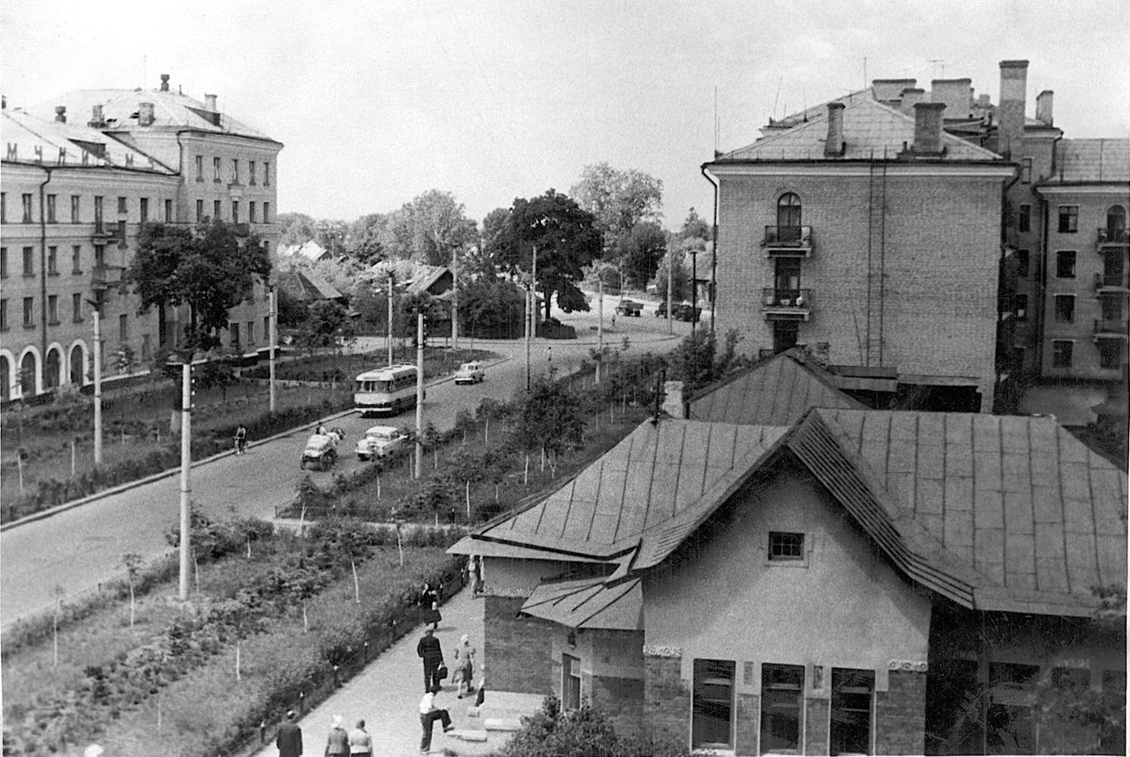
Как называют жителей Брянска?
Брянчанцы
МОЙ ЛЮБИМЫЙ ГОРОД 30
Как назывался город, который был присоединён к областному центру и ставший частью Брянска?
В 1956 году Бежица была включена в состав Брянска и с тех пор, вы не найдете на карте России город с таким названием.

Slide 14
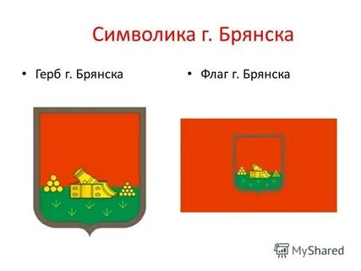
МОЙ ЛЮБИМЫЙ ГОРОД 40
Что изображено на флаге и гербе города Брянска?

Slide 15
2 ТУР
БРЯНЩИНА ПАРТИЗАНСКАЯ
50
60
70
80
ОНИ ПРОСЛАВИЛИ БРЯНЩИНУ
50
60
70
80
ИЗ ИСТОРИИ
50
60
70
80

Slide 16
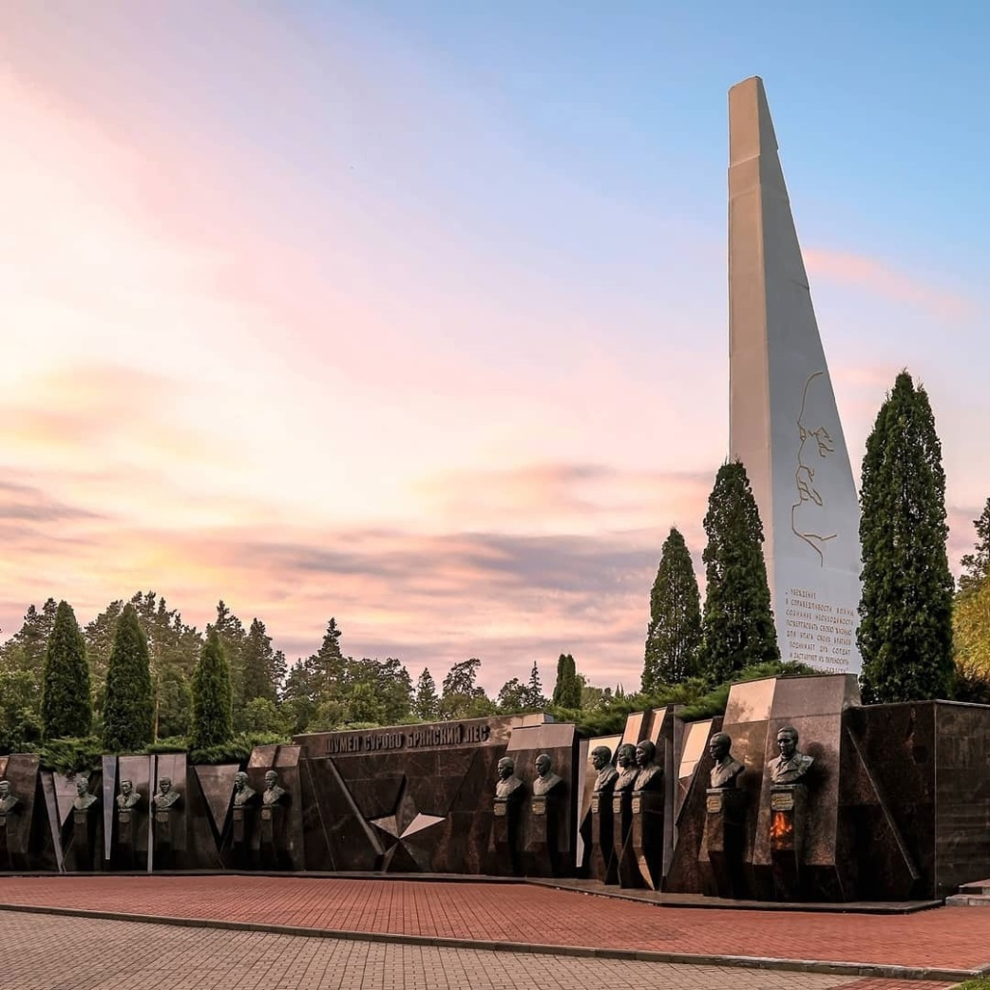
БРЯНЩИНА ПАРТИЗАНСКАЯ 50
Назовите мемориальный комплекс, увековечивший память о партизанском движении на Брянщине?
Мемориальный комплекс «Партизанская Поляна». Здесь в 1941 провели сбор партизанских отрядов. Автор проекта - брянский архитектор В. Городков.

Slide 17
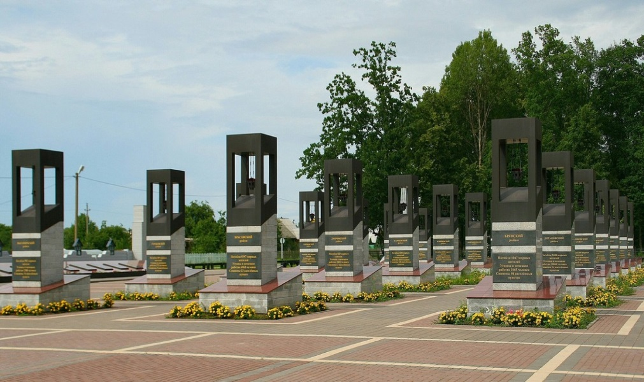
БРЯНЩИНА ПАРТИЗАНСКАЯ 60
На территории Брянской области располагается уникальный, единственный в России, мемориальный комплекс, посвященный памяти деревень и сел России, а также всем мирным жителям, погибшим в годы Великой Отечественной войны.
Мемориальный комплекс
«Хацунь»

Slide 18
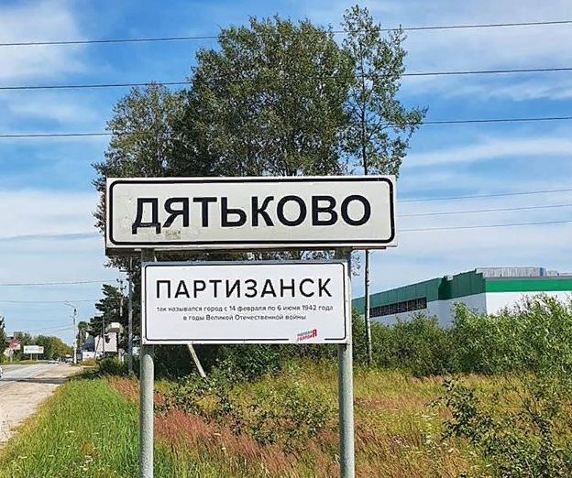
БРЯНЩИНА ПАРТИЗАНСКАЯ 70
14 февраля 1942 года Красная Армия и сводный партизанский отряд заняли один из городов Брянской области. В тылу врага, на территории большого района была восстановлена Советская власть. Освобождённая от немцев территория просуществовала до 6 июня
1942 года. В советских
газетах в 1942 году город
получил второе название
— «Партизанск».

Slide 19

БРЯНЩИНА ПАРТИЗАНСКАЯ 80
Когда празднуется на Брянщине «День партизан и подпольщиков»?
Ежегодно (с 2009) 29 июня отмечается важная памятная дата России — День партизан и подпольщиков.

Slide 20
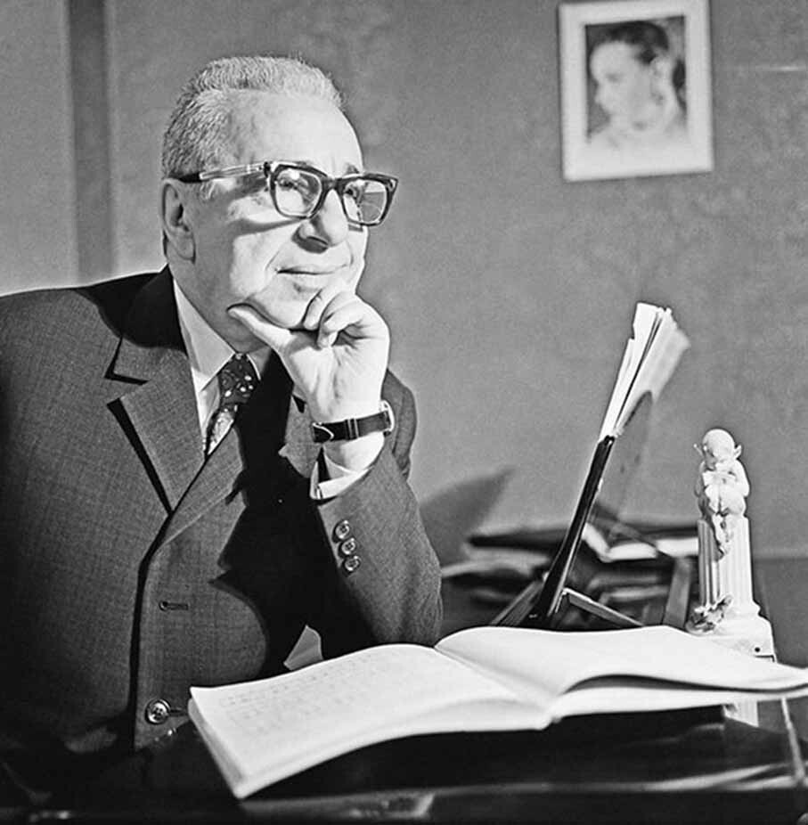
ОНИ ПРОСЛАВИЛИ БРЯНЩИНУ 50
Автор песни «Катюша», уроженец Почепского района Брянской области.
Матвей Исаакович Блантер (1903-1990) ̶ советский композитор-песенник, народный артист СССР (1975). Лауреат Сталинской премии второй степени (1946), Герой Социалистического Труда (1983).

Slide 21
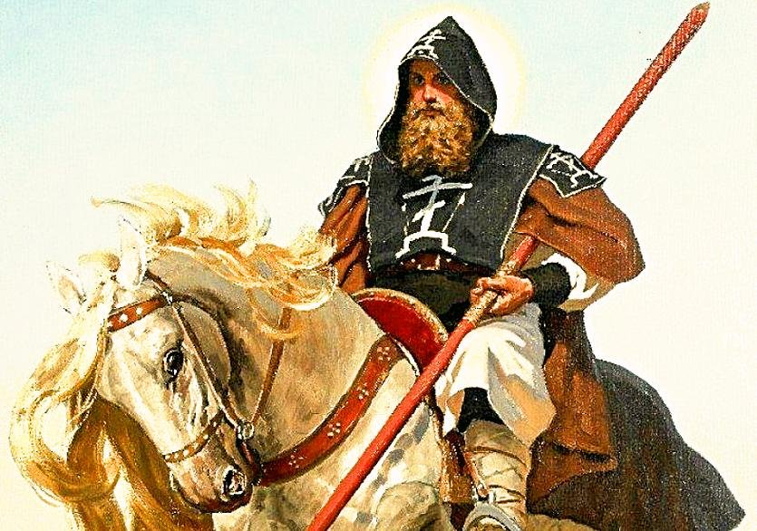
ОНИ ПРОСЛАВИЛИ БРЯНЩИНУ 60
Назовите знатного брянского боярина, русского витязя, героя Куликовской битвы, прославленного в литературном памятнике «Задонщина».
Александр Пересвет

Slide 22
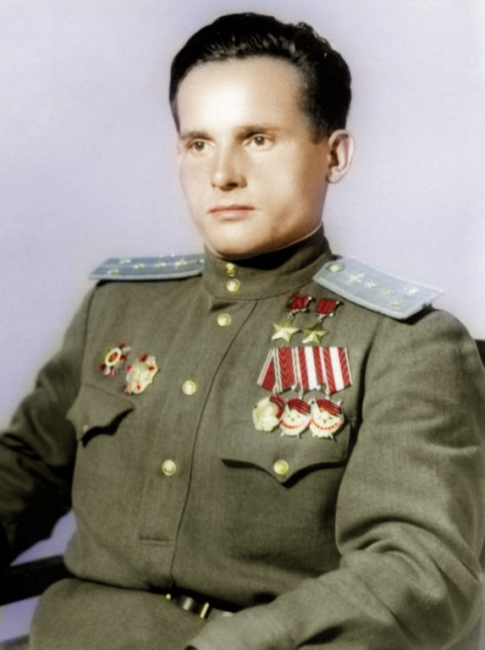
ОНИ ПРОСЛАВИЛИ БРЯНЩИНУ 70
Брянец, советский летчик – истребитель, командир эскадрильи, дважды герой Советского Союза
Павел Михайлович Камозин

Slide 23
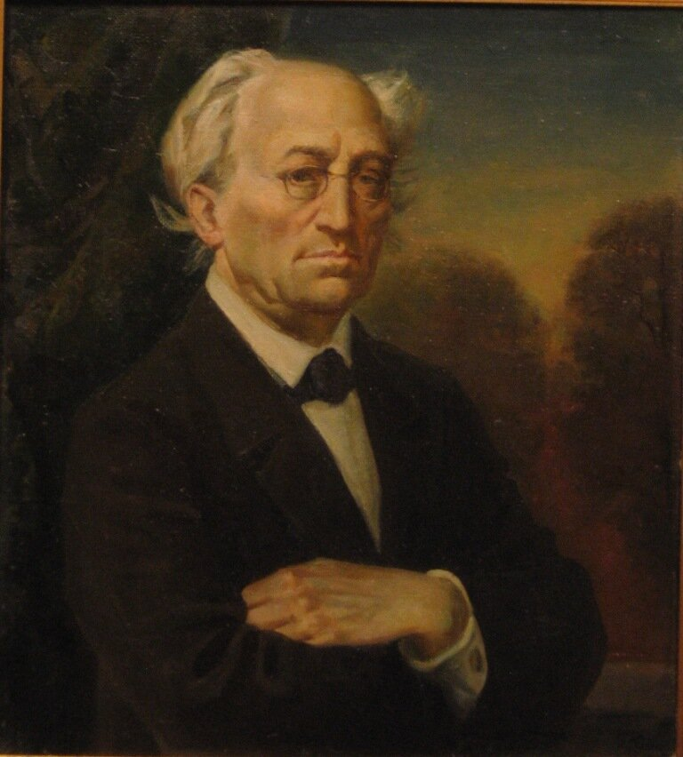
ОНИ ПРОСЛАВИЛИ БРЯНЩИНУ 80
Известный русский поэт и вдохновенный певец русской природы, один из самых выдающихся представителей философской и политической лирики XIX века, поэт-­мыслитель, родившийся в селе Овстуг Жуковского района в 35 км от Брянска. О ком идёт речь?
Федор Иванович Тютчев
(1803 – 1873)

Slide 24
ИЗ ИСТОРИИ 50
Какой год принято считать точкой отсчета истории
Брянска?
Брянск – это старейший русский город, чья история насчитывает более 1000 лет. Он был основан в 985 году, на правом берегу реки Десны, как укрепленное славянское поселение.

Slide 25
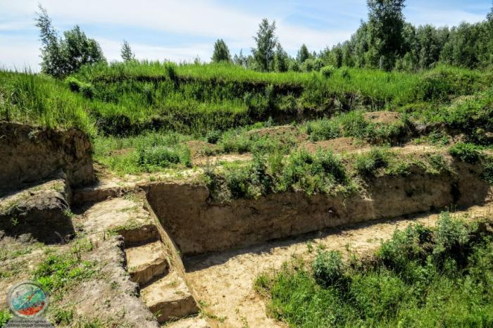
ИЗ ИСТОРИИ 60
Самое известное поселение древнего человека на территории нашего края находится…?
стоянка у села Хотылёво Брянского района

Slide 26
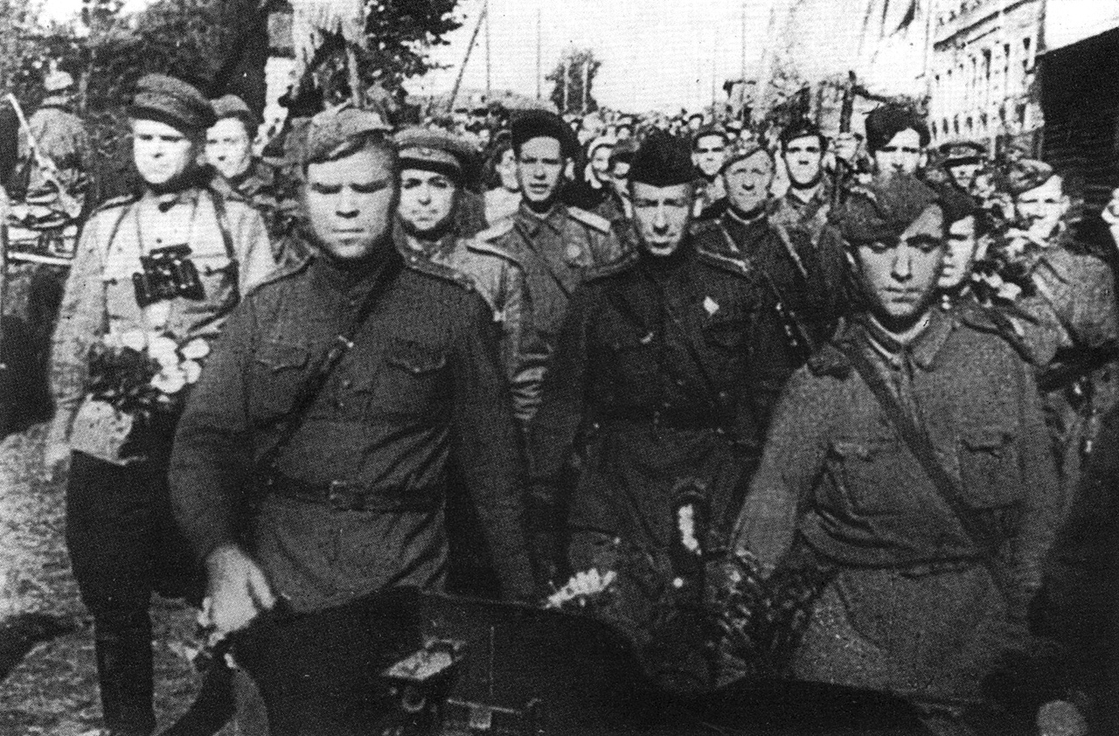
ИЗ ИСТОРИИ 70
Когда город Брянск был освобожден от немецко – фашистских захватчиков?
17 сентября
1943 года

Slide 27
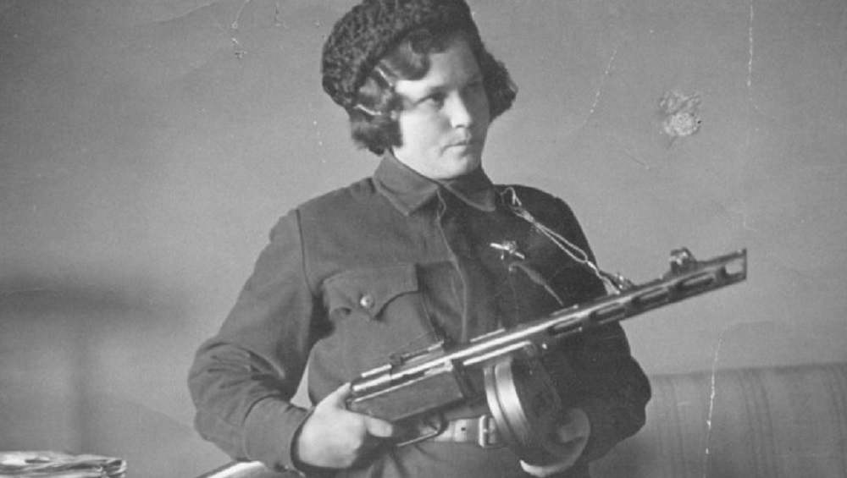
ИЗ ИСТОРИИ 80
Кого называли «дочерью» Брянских лесов?
Сафронова
Валентина Ивановна - Герой Советского Союза,
Партизанка Брянского
городского партизанского
отряда имени Кравцова

Slide 28
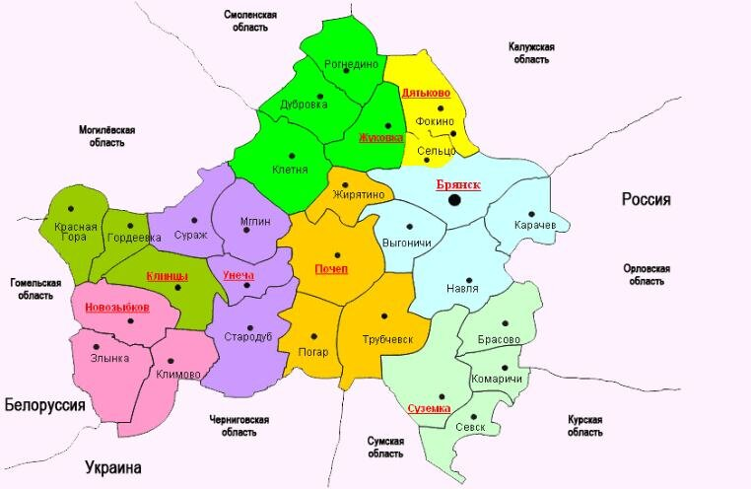
КОНКУРС КАПИТАНОВ
С какими регионами / областями граничит Брянская область?

